Slide 1
Skrypt
Translacja NAT64 w środowisku Cisco Modelling Labs

Slide 2
Cel ćwiczenia
Niniejsza instrukcja krok po kroku opisuje wdrożenie środowiska Cisco Modeling Labs (CML) Free Tier, konfigurację topologii testowej oraz automatyzację translacji Stateful NAT64 przy wykorzystaniu programowania poprzez protokół SSH i bibliotekę Netmiko (Python).
Dołączone pliki potrzebne do wykonania instrukcji:
NAT64.yaml (Topologia sieci w CML)
nat64-todo.py (Skrypt konfiguracyjny Netmiko do własnego uzupełnienia)
nat64.py (Gotowy skrypt konfiguracyjny Netmiko)

Slide 3
Informacje wstępne
NAT64 to mechanizm służący do przejścia z protokołu IPv4 na IPv6 oraz do współistnienia protokołów IPv4 i IPv6. W połączeniu z DNS64 głównym celem NAT64 jest umożliwienie klientowi obsługującemu wyłącznie IPv6 nawiązanie połączenia z serwerem obsługującym wyłącznie IPv4.
NAT64 może być również wykorzystywany przez klientów obsługujących wyłącznie IPv4 do nawiązywania połączeń z serwerami obsługującymi wyłącznie IPv6 przy użyciu statycznych lub ręcznych powiązań.

Slide 4
Krok 0: Środowisko Cisco Modeling Labs (CML)
Użyte środowisko to Cisco Modeling Labs - Free (v. 2.10.0). Oprogramowanie to jest w postaci maszyny wirtualnej i posiada dosyć specyficzny sposób instalacji, co można osiągnąć na kilka sposobów. Przykładowy proces instalacji w środowisku krok po kroku przedstawiono w Dodatku 1.
Kiedy już mam dostęp do panelu Cisco Modeling Labs w przeglądarce internetowej, możemy utworzyć nowy projekt i przejść do głównej części ćwiczenia.

Slide 5
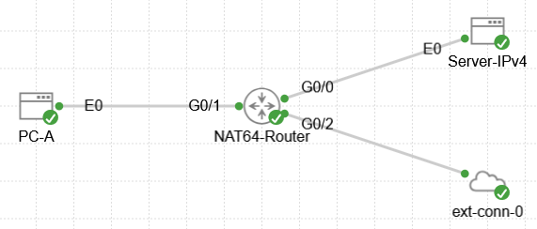
Krok 1: Zbudowanie topologii wirtualnej w CML
W głównym panelu CML importujemy topologię sieci z pliku dołączonego do ćwiczenia NAT64.yaml, następnie rozpoczynamy laboratorium klikając przycisk Start Lab w zakładce LAB.
Czekamy, aż uruchomią się wszystkie urządzenia (widoczne na poniższym obrazku). Możemy w tym czasie przeanalizować naszą sieć.

Slide 6
Krok 2: Założenia adresacji IP
Poniżej znajduje się zmodyfikowany plan adresacji względem dokumentacji Cisco. Aby zapewnić bezpośrednią komunikację w uproszczonej topologii, interfejs IPv4 routera zlokalizowano w tej samej podsieci (10.1.113.X/24), co serwer docelowy.
PC-A (Klient IPv6): 2001:DB8:3001::9/64
NAT64-Router (IPv6): 2001:DB8:3001::1/64
NAT64-Router (IPv4): 10.1.113.1/24
Server-IPv4: 10.1.113.2/24
Prefiks stanowy NAT64 (NSP): 2800:1503:2000:1:1::/96
Pula adresów IPv4 NAT: 50.50.50.50/30

Slide 7
Krok 3: Wstępna konfiguracja SSH na routerze NAT64
Zanim skrypt w Pythonie nawiąże połączenie z głównym routerem, musimy na nim aktywować usługę SSH. W konsoli węzła NAT64-Router wpisz:
NAT64-Router>enable
NAT64-Router#configure terminal
NAT64-Router(config)#ip domain-name lab.local
NAT64-Router(config)#crypto key generate rsa modulus 2048
NAT64-Router(config)#username admin privilege 15 secret Cisco123!
NAT64-Router(config)#line vty 0 4
NAT64-Router(config-line)#login local
NAT64-Router(config-line)#transport input ssh
NAT64-Router(config-line)#exit
! Konfiguracja interfejsu do zarządzania przez system Windows
NAT64-Router(config)#interface GigabitEthernet0/2
NAT64-Router(config-if)#ip address dhcp
NAT64-Router(config-if)#no shutdown
NAT64-Router(config-if)#end

Slide 8
Krok 3.1: Sprawdź przydzielony adres IP
Nadal w konsoli NAT64-Router wpisz:
NAT64-Router>show ip interface brief
Zapisz otrzymany adres do późniejszego użycia w skrypcie.
Interface IP-Address OK? Method Status Protocol
GigabitEthernet0/0 unassigned YES unset administratively down down
GigabitEthernet0/1 unassigned YES unset administratively down down
GigabitEthernet0/2 172.21.219.220 YES DHCP up up
GigabitEthernet0/3 unassigned YES unset administratively down down
Przykładowo w tym przypadku otrzymaliśmy adres 172.21.219.220.

Slide 9
Krok 4: Skrypt automatyzujący (Python / Netmiko)
Otwórz na swoim komputerze plik nat64-todo.py, zawiera on instrukcje do własnego uzupełnienia (# TODO: ...), które są przekazywane do NAT64-Router przez protokół SSH.
Skrypt ten możemy uruchomić na dwa sposoby. Wykorzystuję ona bibliotekę Netmiko (pip install netmiko), więc możemy albo manualnie ją zainstalować, lub wykorzystać popularny menedżer pakietów Pythona (uv run nat64-todo.py --help). Musimy przekazać do niego zapisany adres routera (np. 172.21.219.220).
(W razie problemów z instrukcjami nat64.py to uzupełniona wersja skryptu.)

Slide 10
Krok 5: Konfiguracja hostów końcowych Alpine
Zastosowanie polecenia sudo ip route replace... nadpisze domyślne ścieżki i prawidłowo skieruje pakiety bezpośrednio do naszego routera NAT64. Otwórz konsole obu hostów Alpine (login: cisco/cisco) i wykonaj (pojedynczo):
PC-A:~$ sudo ip addr flush dev eth0
PC-A:~$ sudo ip link set eth0 up
PC-A:~$ sudo ip addr add 2001:DB8:3001::9/64 dev eth0
PC-A:~$ sudo ip -6 route replace default via 2001:DB8:3001::1
Server-IPv4:~$ sudo ip addr flush dev eth0
Server-IPv4:~$ sudo ip link set eth0 up
Server-IPv4:~$ sudo ip addr add 10.1.113.2/24 dev eth0
Server-IPv4:~$ sudo ip route replace default via 10.1.113.1

Slide 11
Krok 6: Test translacji NAT64 (ping)
Zainicjowanie ruchu: W konsoli klienta PC-A uruchom ping na syntetyzowany adres IPv6 (zawierający zakodowany adres serwera IPv4 10.1.113.2 w formacie hex 0a01:7102 doklejony do prefiksu 2800:1503:2000:1:1::):
PC-A:~$ ping6 2800:1503:2000:1:1::0a01:7102
Zostaw działający ping i przejdź do konsoli węzła NAT64-Router.

Slide 12
Krok 6.1: Weryfikacja tabeli na routerze
W konsoli węzła NAT64-Router wpisz:
NAT64-Router>show nat64 translations
Proto Original IPv4 Translated IPv4
Translated IPv6 Original IPv6
--------------------------------------------------------
icmp 10.1.113.2:48457 [2800:1503:2000:1:1:0:A01:7102]:48457
50.50.50.50:48457 [2001:DB8:3001:0:5054:FF:FE2F:B67D]:48457
Total number of translations: 1
Możemy sprawdzić szczegółowe statystyki translacji wpisując:
NAT64-Router>show nat64 statistics

Slide 13
Bibliografia oraz dodatkowe materiały
Understand and Configure NAT64 - Vikalp Singh

Slide 14
Dodatek 1: Konfiguracja CML na Windows (Hyper-V)
Minimalne wymagania sprzętowe dla maszyny wirtualnej CML (pomijając system operacyjny hosta) pokazano w tabelce.
Wykorzystamy oprogramowanie Hyper-V stosowane do wirtualizacji w systemie Windows. Podejście to w minimalnym stopniu ingeruje w konfigurację naszej, lecz wymaga dodatkowego przygotowania opisanego w dalszej części.
Zasób | Minimalna ilość (domyślna konfiguracja)
Pamięć podręczna | 8 GB
CPU | 4+ (fizyczne) rdzenie Intel VT-x/AMD-V
Sieć | 1 interfejs
Dysk | 32 GB lub więcej

Slide 15
Dodatek 1.1: Instalacja Hyper-V
Narzędzie Hyper-V jest wbudowane w system Windows jako funkcja opcjonalna. Proces instalacji jest dosyć prosty, opisany na stronie Microsoftu.
Ważną informacją jest, że oficjalnie Hyper-V nie może być zainstalować w systemie Windows 10 Home ani Windows 11 Home (wyłącznie edycje Pro lub Enterprise).
Inne opcje instalacji opisane są w dokumentacji CML. Należy mieć na uwadzę, że oprogramowania tego, nie używamy bezpośrednio na (opcjonalnie wirtualnej) maszynie, lecz poprzez interfejs webowy pod udostępnionym adresem. Może to wymagać osobnego serwera i klienta przy instalacji typu bare-metal.

Slide 16
Dodatek 1.2: Wymagane pliki
Kiedy mamy już dostęp do darmowej wersji CML, ze strony Cisco musimy pobrać:
cml2_f_2.10.0-13_amd64-17.ova (Oprogramowanie maszyny CML)
refplat-20260409-free-iso.zip (Obrazy platform referencyjnych)
Tworzymy katalog dla naszej maszyny wirtualnej (np. C:\VMs\CML), kopiujemy pobrane pliki oraz otwieramy konsolę PowerShell w tym katalogu. Następnie przekonwertujemy obraz dostarczany przez Cisco do formatu kompatybilnego z Hyper-V.
Pomocne będzie narzędzie dostarczone z oprogramowaniem QEMU (qemu-img). Przykładowe pliki binarne dla systemu Windows są dostępne tutaj.

Slide 17
Dodatek 1.3: Przygotowanie plików maszyny
W konsoli PowerShell we wcześniej utworzonym katalogu (np. C:\VMs\CML):
# Wypakowanie głównych plików urządzenia wirtualnego z kontenera .ova
tar -xvf .\cml2_f_2.10.0-13_amd64-17.ova
# Konwersja wypakowanego dysku VMDK do natywnego formatu Hyper-V (.vhdx)
qemu-img convert -O vhdx .\cml2_2.10.0-13_amd64-17_SHA256-disk1.vmdk cml-disk.vhdx
fsutil sparse setflag .\cml-disk.vhdx 0
compact /u .\cml-disk.vhdx
# Wypakowanie pobranego archiwum zip z platformami referencyjnymi
Expand-Archive -Path .\refplat-20260409-free-iso.zip -DestinationPath .
Dwa wymagane pliki, które powinny znajdować się w naszym katalogu to: refplat-20260409-free.iso oraz cml-disk.vhdx

Slide 18
Dodatek 1.4: Tworzenie maszyny wirtualnej w Hyper-V
Otwieramy Hyper-V Manager, aby utworzyć nową maszynę z parametrami:
Name: CML-Lab
Generation: Generation 2 (Wymagane dla obrazów CML)
Memory: 16384 MB (16 GB) - Odznacz "Use Dynamic Memory"
(8192 MB jeśli Twój komputer posiada tylko 16 GB pamięci RAM)
Network: Wybierz swój wirtualny przełącznik sieciowy (np. Default Switch).
Hard Disk: Wybierz "Use an existing virtual hard disk" i wskaż nowo utworzony plik cml-disk.vhdx.

Slide 19
Dodatek 1.5: Konfiguracja sprzętu i napędu DVD
Przed pierwszym uruchomieniem edytuj te ustawienia sprzętowe. Kliknij prawym przyciskiem na nową maszynę wirtualną CML-Lab i wybierz Settings:
Security: Odznacz “Enable Secure Boot“
Processor: Ustaw liczbę wirtualnych procesorów na 8 (zalecana wartość)
SCSI Controller: Wybierz DVD Drive, kliknij przycisk Add, wybierz Image file, oraz zaznacz wypakowany wcześniej refplat-20260409-free.iso
Naciśnij Apply i OK

Slide 20
Dodatek 1.6: Włączenie rozszerzeń Hyper-V
Otwórz nowy terminal PowerShell jako Administrator wymagane parametry dla naszej nowo utworzonej maszyny:
# Udostępnij wewnętrznej platformie CML fizyczne rozszerzenia wirtualizacji procesora
Set-VMProcessor -VMName "CML-Lab" -ExposeVirtualizationExtensions $true
# Zezwól wewnętrznym routerom wirtualnym na komunikację z zewnętrznymi sieciami
Get-VMNetworkAdapter -VMName "CML-Lab" | Set-VMNetworkAdapter -MacAddressSpoofing On

Slide 21
Dodatek 1.7: Wstępna konfiguracja CML
Z poziomu Hyper-V Manager, kliknij prawym przyciskiem na CML-Lab i wybierz opcję Start, następnie Connect.
Przejdź przez początkowy kreator tekstowy w oknie konsoli, aby założyć konta (np. admin / sysadmin) i skonfigurować podstawowe ustawienia sieciowe (DHCP oraz OpenSSH). Jeśli nie udostępniamy serwisu osobom trzecim, warto wybrać standardowe, łatwe do zapamiętania hasło (np. Cisco123!).
Obrazy routerów z pliku refplat-20260409-free.iso powinny zostać automatycznie skopiowane podczas procesu instalacji. (Istnieje możliwość dodania ich później przez panel administratora, konto sysadmin).

Slide 22
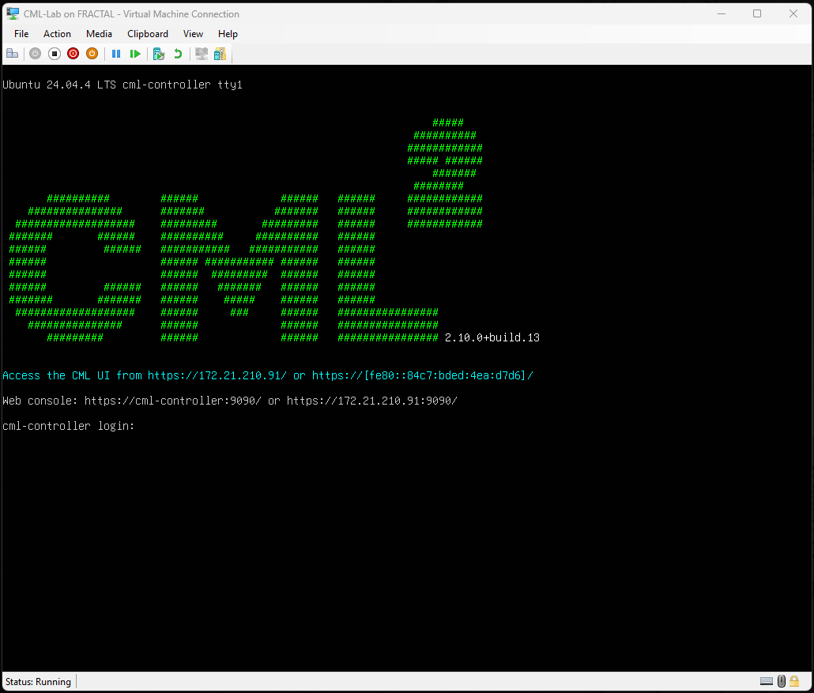
Dodatek 1.8: Dostęp do interfejsu CML
W konsoli CML są dwa adresy, na które dostaniemy z dowolnej przeglądarki internetowej w naszym systemie:
CML UI (https://<IP>/):
Logujemy się na konto admin/<ustawione hasło>, następnie przechodzimy do wykonywania naszego ćwiczenia.
Panel administratora (https://<IP>:9090/):
Nie powinien być nam potrzebny.

